Slide 1
Harware parte 2

Slide 2
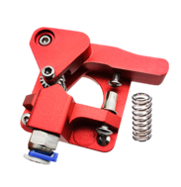
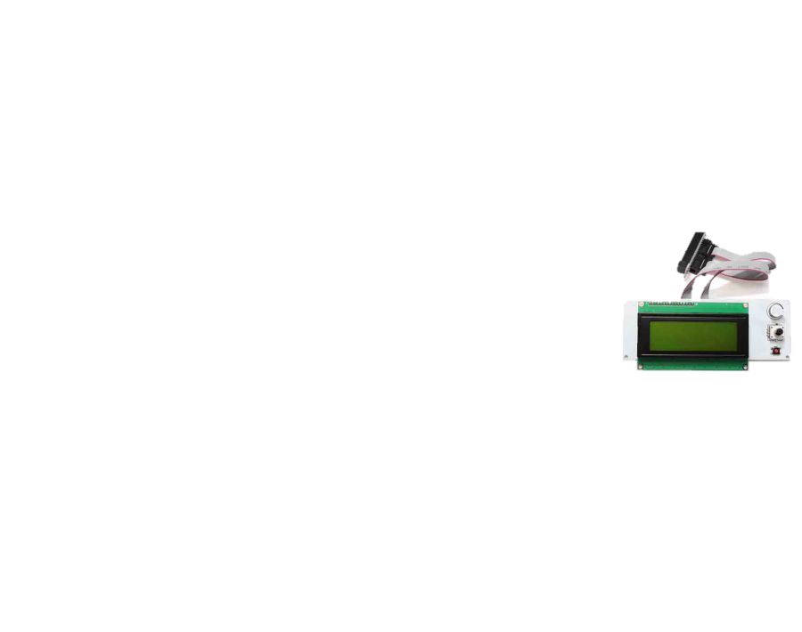
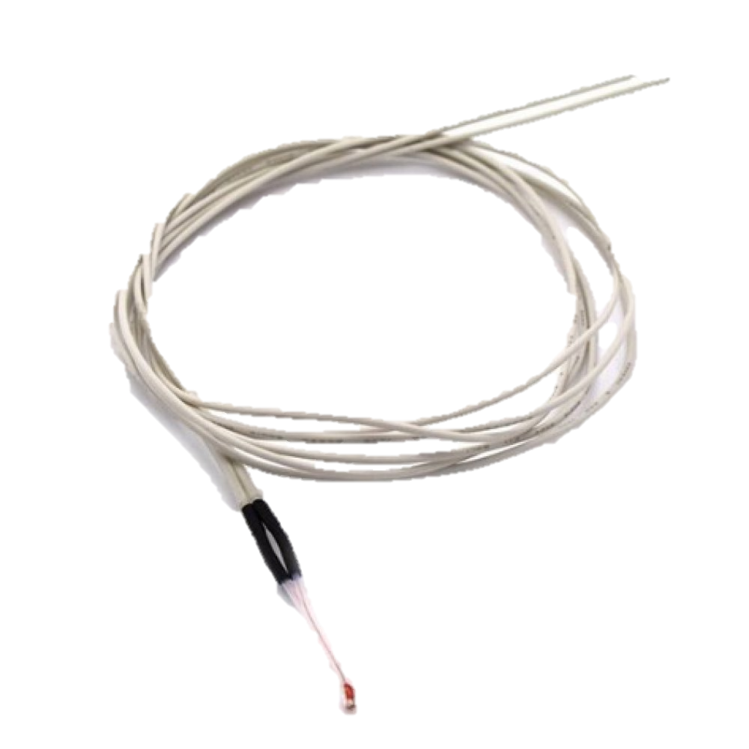
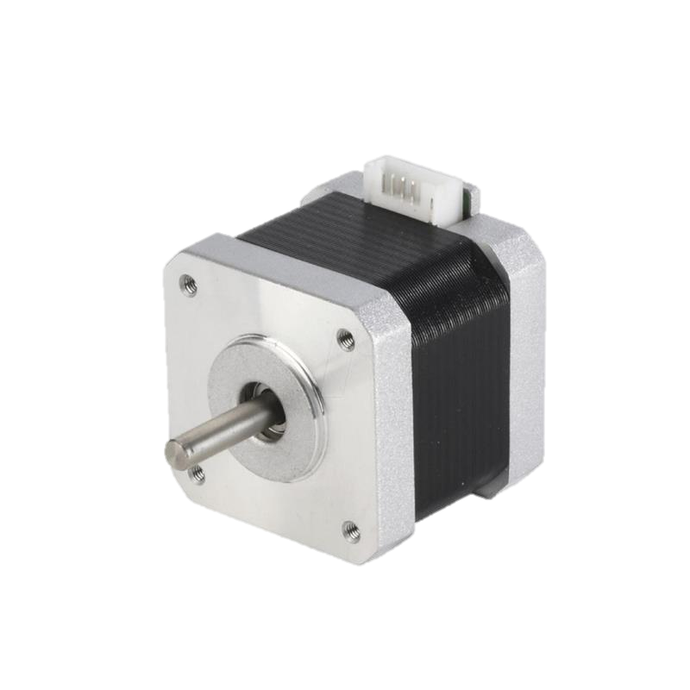
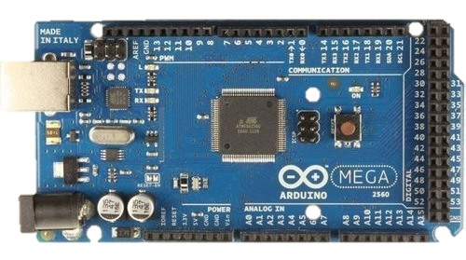
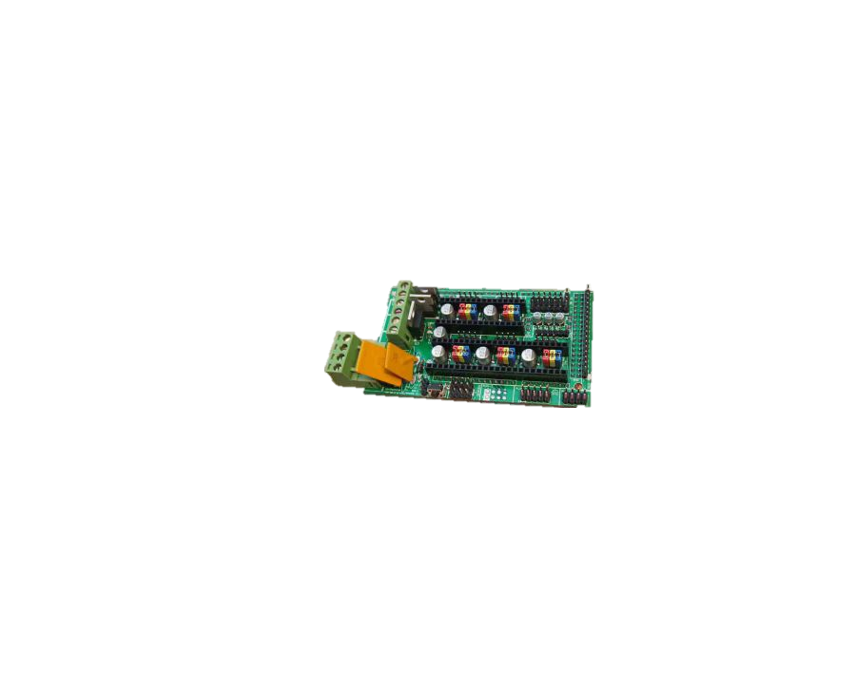
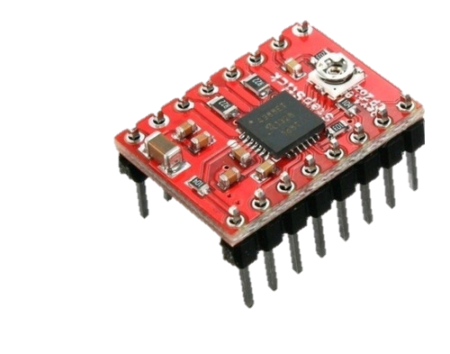
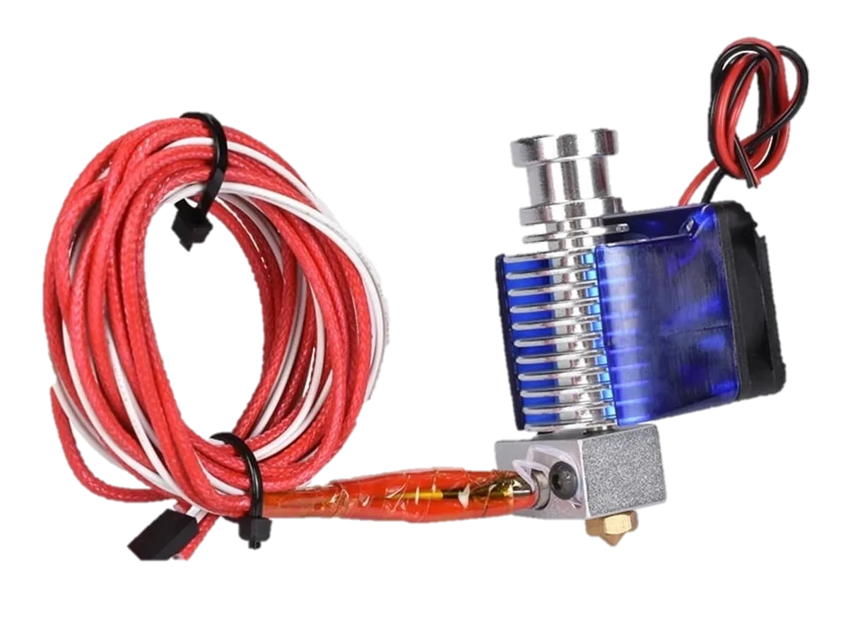
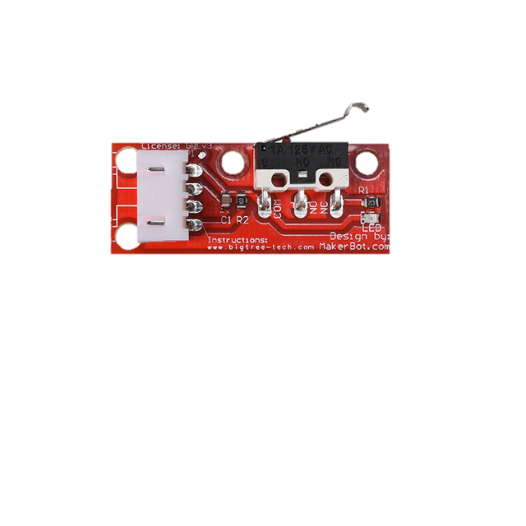

Repaso

Slide 3
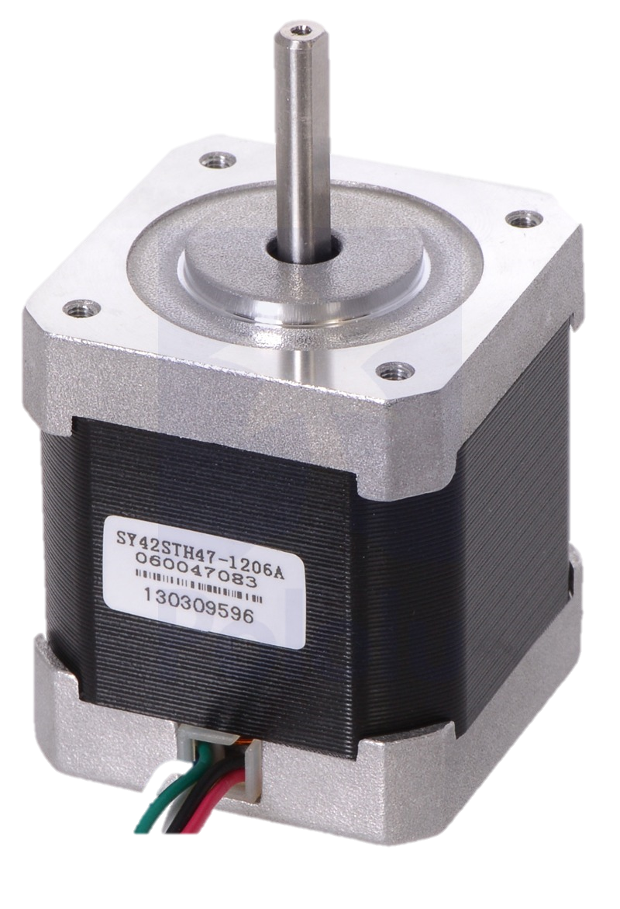
Motores paso a paso (PAP)
Es un tipo de motor eléctrico que convierte señales eléctricas en movimientos precisos y controlados en pequeños incrementos

Slide 4
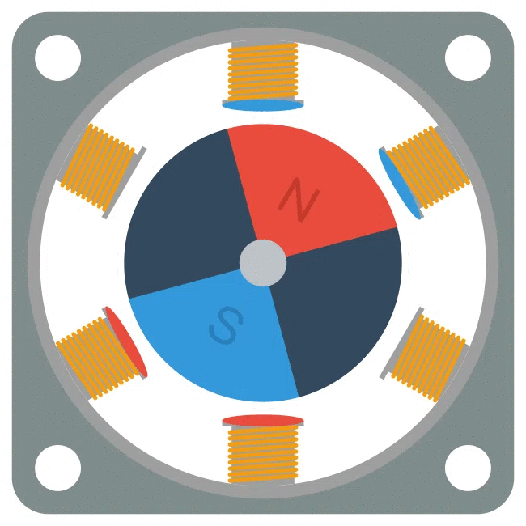
Como funcionan?

Slide 5
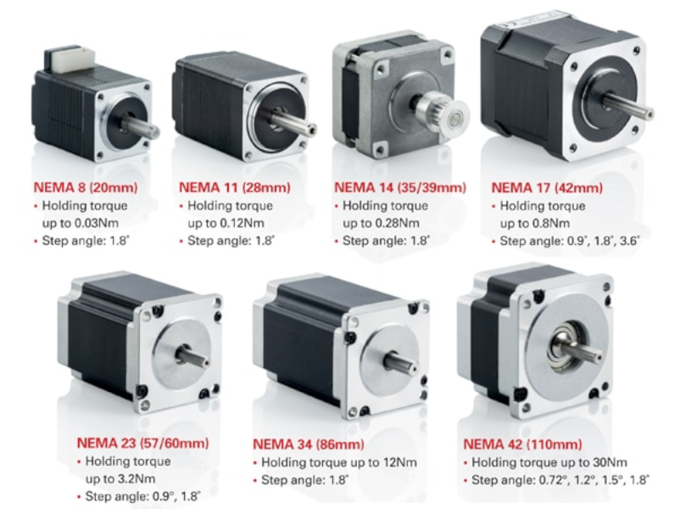
Motores PAP
Más usado en impresoras 3D

Slide 6
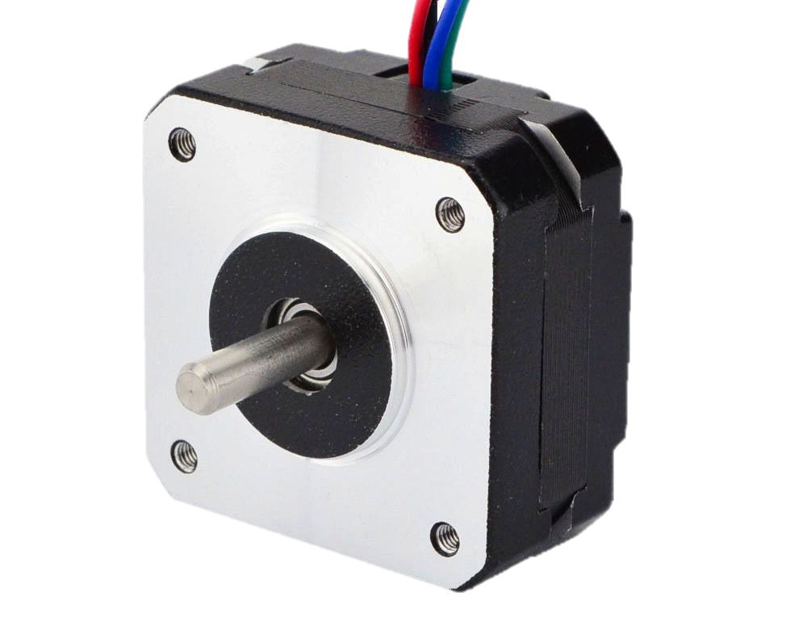
Motores más usados
Nema 17
Nema 17 Pancake
Hay amplia variedad de estos. Las principales diferencias son:
Potencia
Velocidad
Consumo

Slide 7
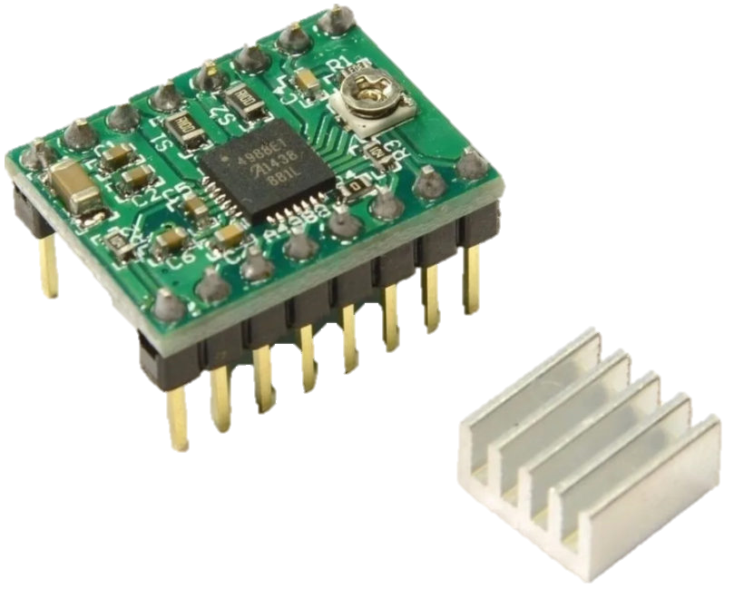
Drivers
Controlan los motores paso a paso que mueven el cabezal de impresión, la plataforma de construcción y otros componentes mediante micropasos (microsteps)

Slide 8

Cómo hacen para generar micropasos?

Slide 9
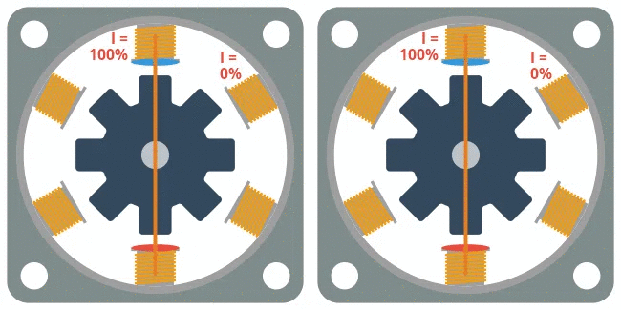
Cómo funcionan?
Con driver
Sin
driver

Slide 10
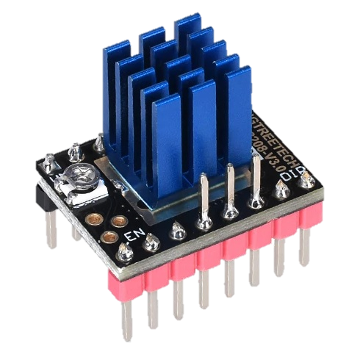
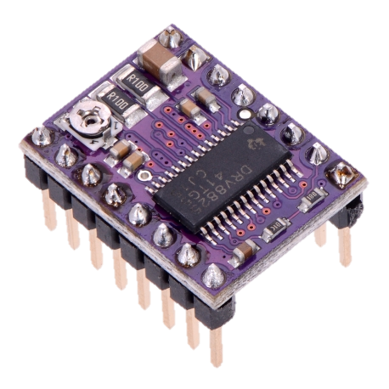
Drivers más usados
A4988
Max. microsteps: 1/32
DRV8825
Max. microsteps: 1/64
TMCXXXX
Max. microsteps: 1/128
(XXXX son numeros que dependen del modelo del TMC)

Slide 11
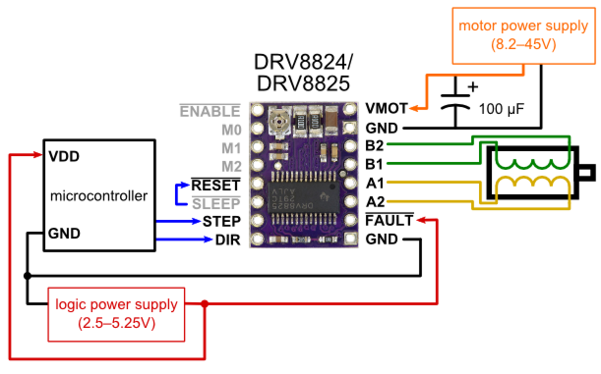
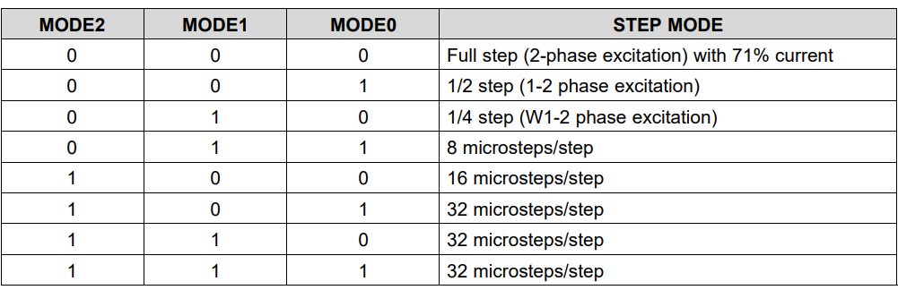
Funciones de cada pin del driver
Buscar Datasheet de cada driver para ver microsteps y fórmula

Slide 12


Estuviste prestando atención? Vamos a ponerte a prueba

Slide 13
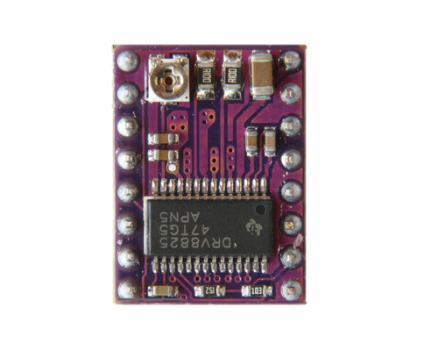
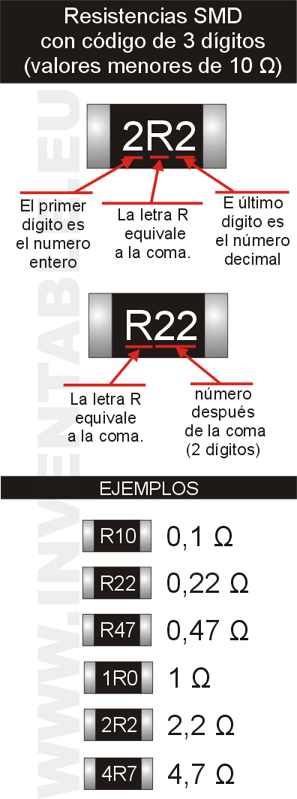
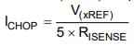
Voltaje de referencia
Medimos el Vref
V(ref) = (I chop)*(5*R isense)
Corriente de funcionamiento del motor
Resistencia del driver

Slide 14
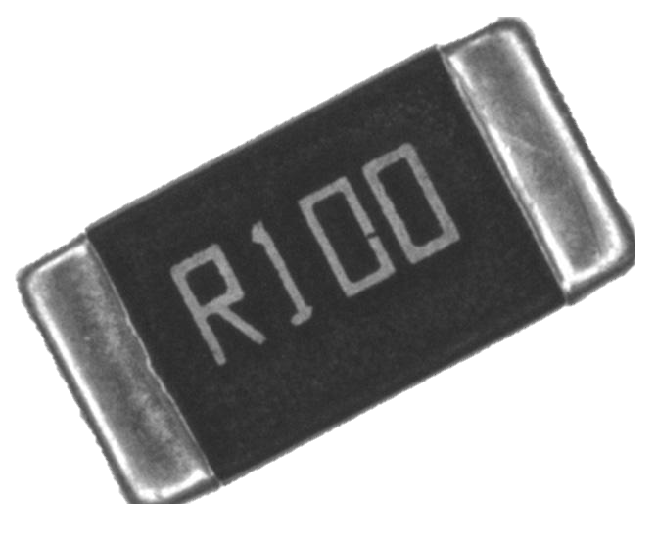
A cuánto equivale la resistencia de DRV8825?
= ?

Slide 15
A cuánto equivale la resistencia de DRV8825?
=
0,1 ohm

Slide 16
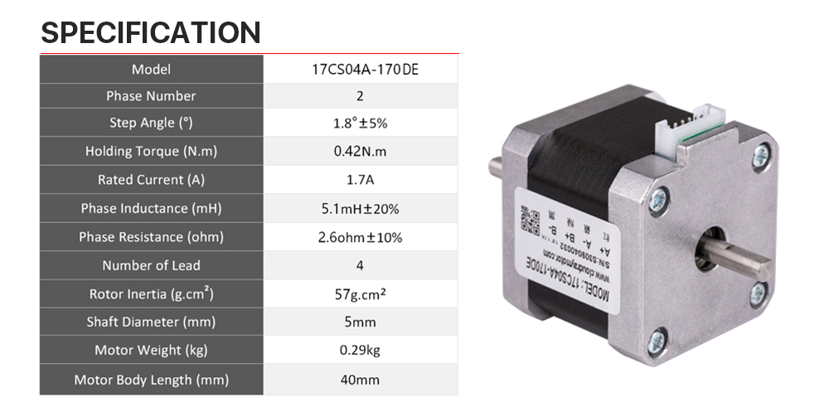
Ichop
Todos los datos hay que buscarlos en los datasheet de cada componente.
Por ejemplo en este caso hay que buscar la Resistencia en el datasheet del drv8825 y la corriente en el datasheet del motor 17CS04A

Slide 17
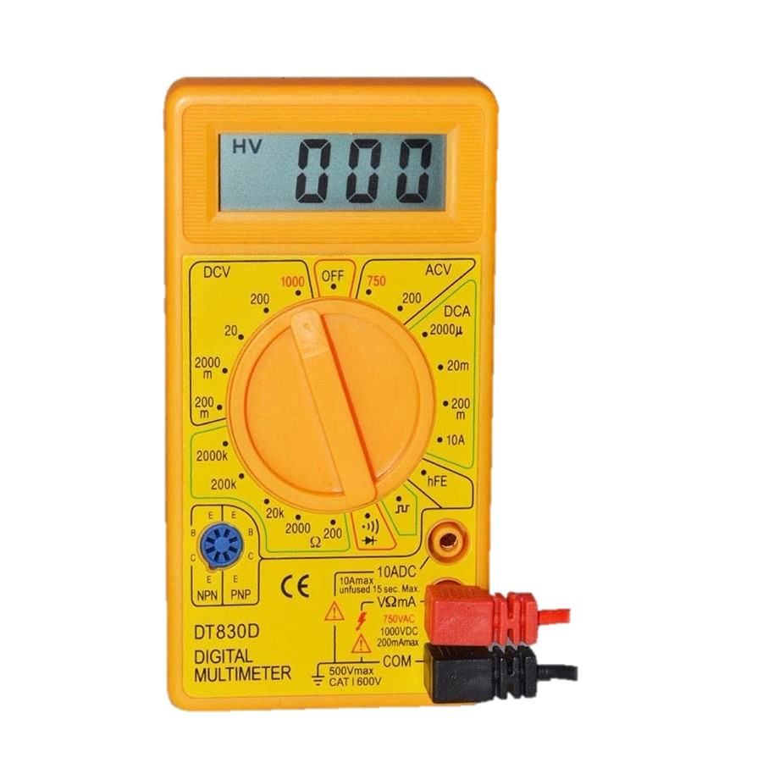
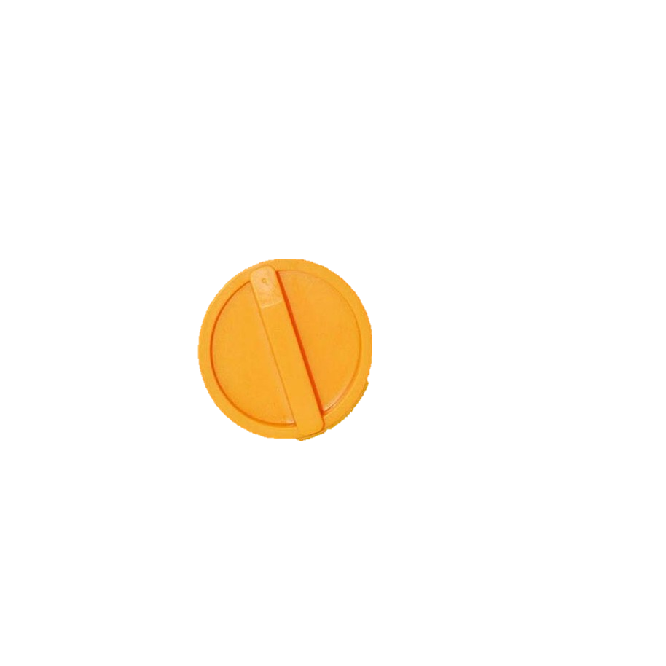

Regulación del voltaje de referencia
Vref
V(ref) = (I chop)*(5*R isense)
Cuál es el voltaje de referencia para este ejemplo?
V(ref) = (1,7A)*(5*0,1ohm) = 0,85V
GND

Slide 18
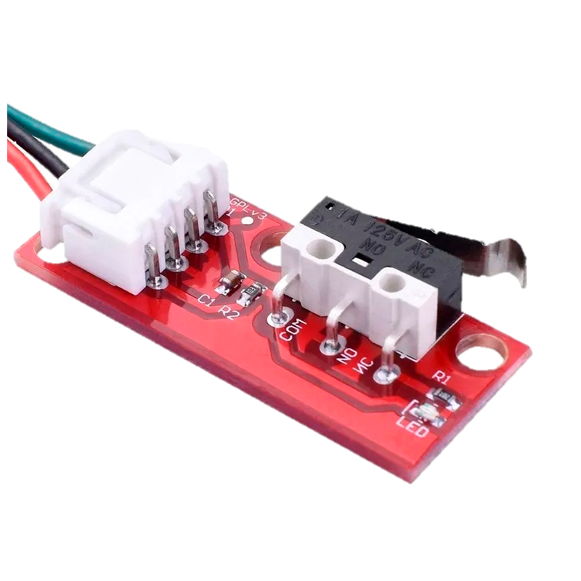
Final de Carrera
Se utilizan para determinar las posiciones del extrusor y cama caliente

Slide 19
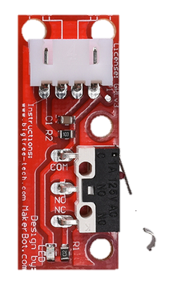
Mecánico
5V GND Señal
Económicos
Fáciles de conseguir
Led de detección de tope

Slide 20
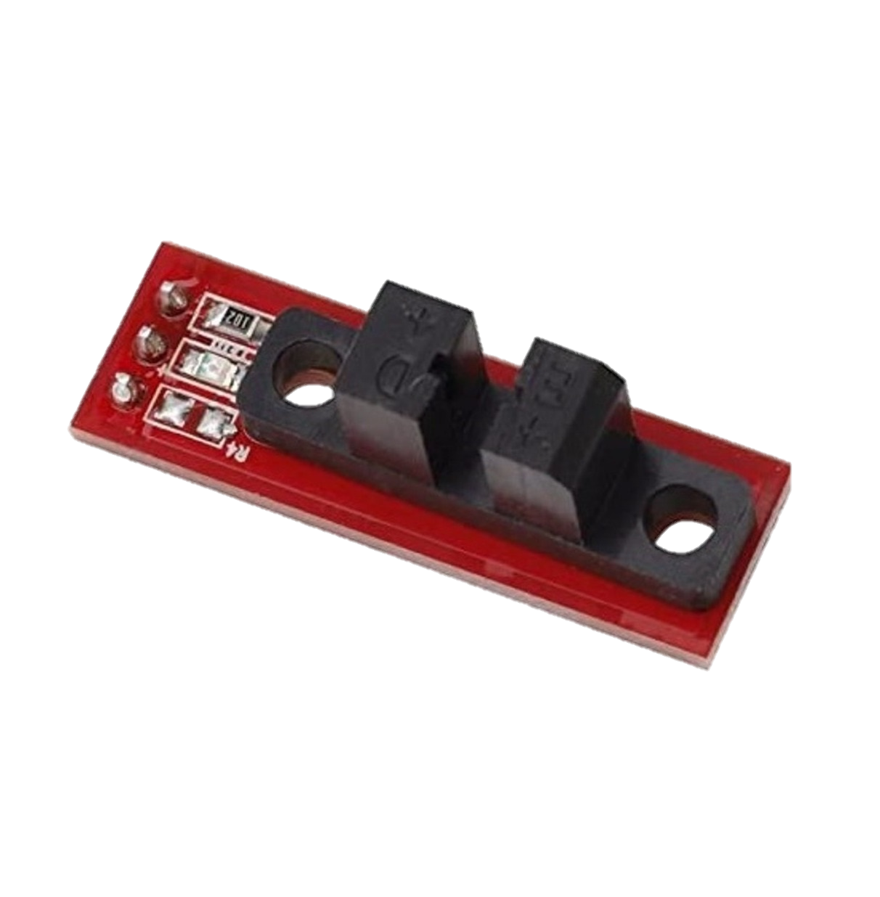
Optico
Más preciso
Silencioso
Menos propenso a errores (no funciona con piezas mecánicas)
Más caros que los mecánicos

Slide 21
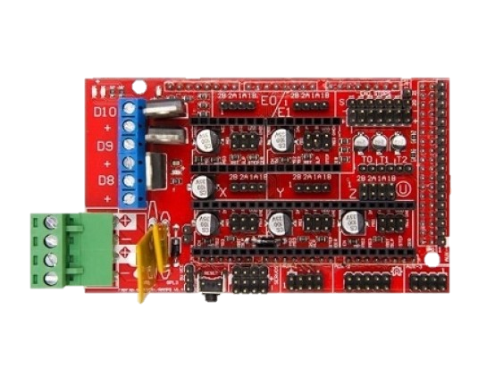
RAMPS
Se utiliza para controlar los motores de la impresora, la cama caliente, el extrusor y otros componentes necesarios para la impresión 3D

Slide 22
Conexiones
Resistencia Hotend
Fan de capa
Cama caliente
Alimentación 12V

Slide 23
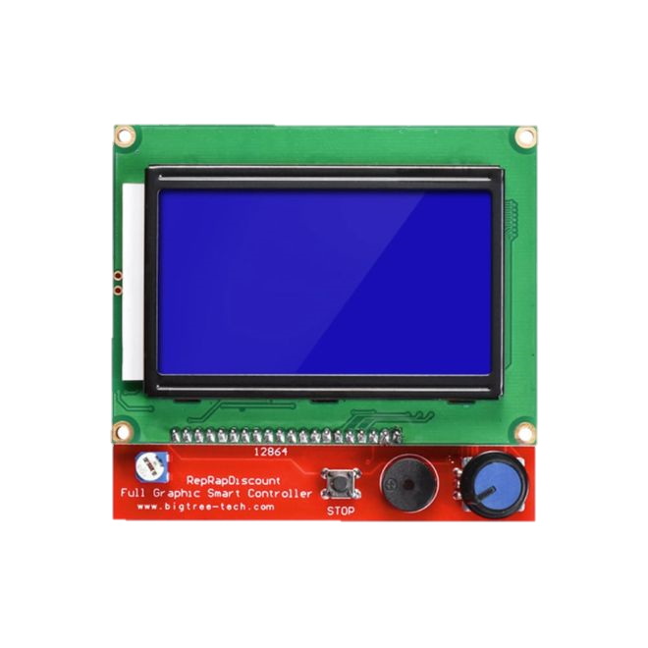
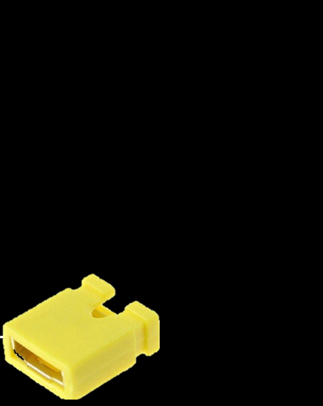
Conexiones
LCD
Jumpers

Slide 24
Conexiones
PAP Extrusor 2
PAP
Extrusor 1
PAP
X
PAP
Y
PAP
Z
1 o 2 motores

Slide 25
Conexiones
Xmin, Xmax Ymin, Ymax Zmin, Zmax
Finales de carrera
Termistores

Slide 26
Conexiones
OJO CON LA POSICION DE LOS DRIVERS.
VER CONEXIONES
Drivers

Slide 27
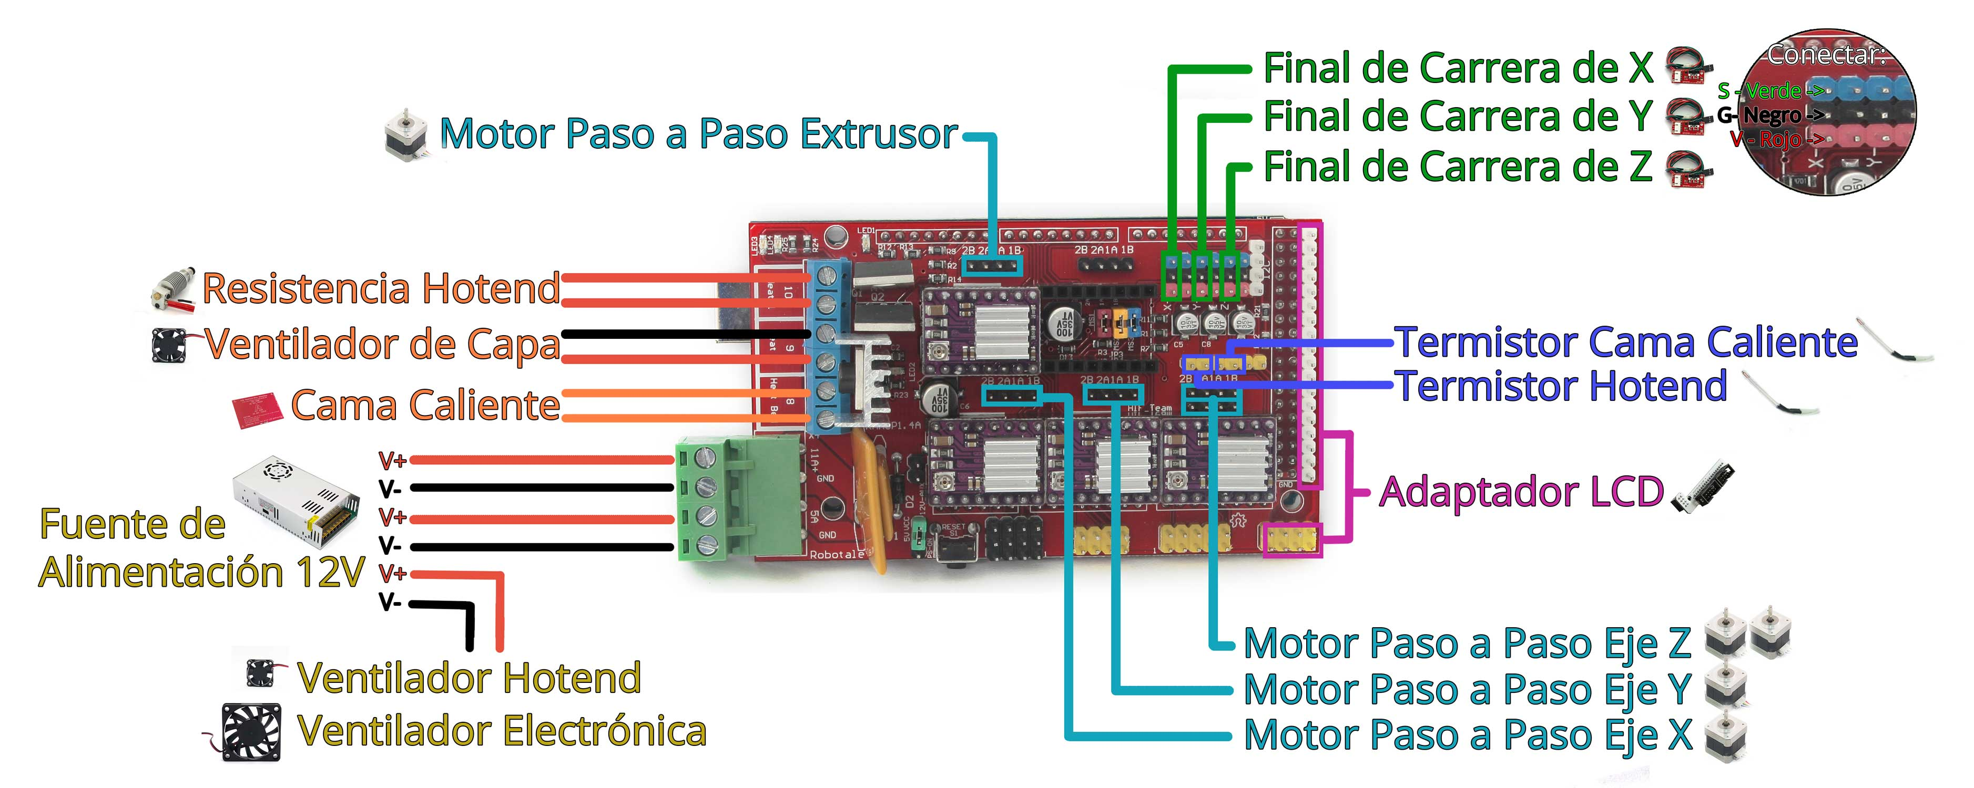
Resumen de conexiones

Slide 28
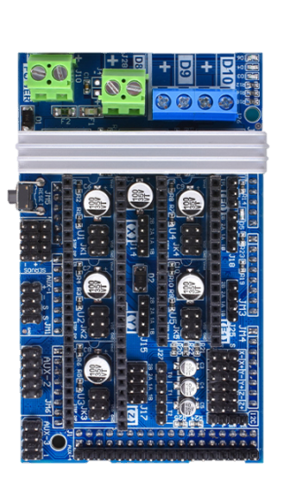
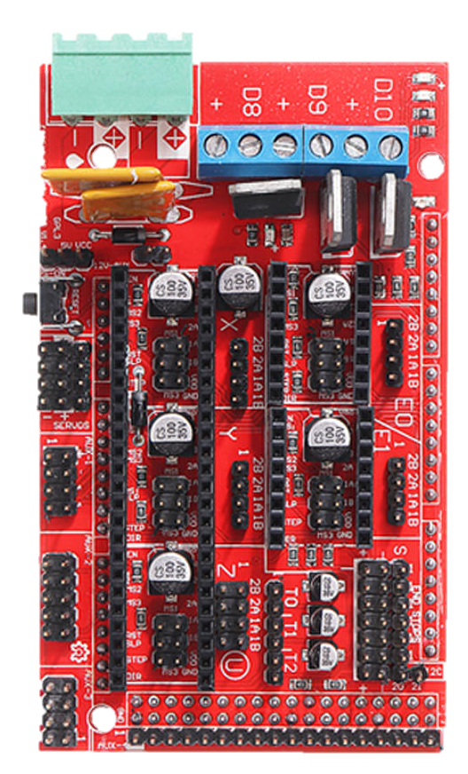
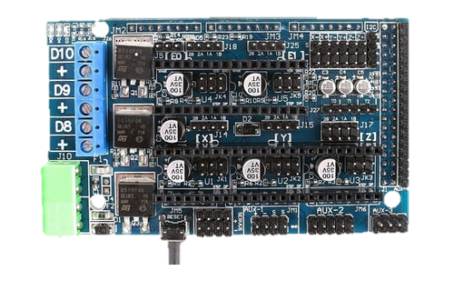
Tipos de RAMPS
RAMPS 1,4
RAMPS 1,5
RAMPS 1,6

Slide 29
RAMPS 1,4
Mas económica
Antigua
Compatible con A4988 y DRV8825
Alimentación de hasta 11A
RAMPS 1,4

Slide 30
RAMPS 1,5
Compatible con A4988, DRV8825 y TMC
Alimentación de hasta 15A
RAMPS 1,5

Slide 31
RAMPS 1,6
Compatible con A4988, DRV8825 y TMC
Alimentación de hasta 20A
Mejor disipación de calor que 1,5
RAMPS 1,6

Slide 32
Arduino MEGA
Controla todos los procesos de la impresora y es donde el software será cargado

Slide 33

Arduino MEGA

Slide 34

Fin del Hardware

